Slide 1


運動營養學
36.旅行飲食
國家運動訓練中心
曾怡鈞 營養師

Slide 2
旅行飲食
第一節 旅行中會遇到的困難
第二節 制定旅行時的飲食策略
(出發前、旅行中)
第三節 制定旅行時的飲食策略
(目的地)
第四節 外出時飲食注意事項

Slide 3
旅行飲食
第一節 旅行中會遇到的困難
第二節 制定旅行時的飲食策略
(出發前、旅行中)
第三節 制定旅行時的飲食策略
(目的地)
第四節 外出時飲食注意事項

Slide 4
目的地
目標和在家一樣——在兩餐之間帶些零食，在新的時區吃飯，在自助餐上合理選擇
根據訓練量的變化，調整膳食和零食的大小
超市採購：計畫好每一天的飲食，使用購買清單以避免衝動購物

Slide 5
有意識的食物選擇
生鮮超市：購買新鮮的水果和蔬菜、沙拉、全麥麵包或餅乾、堅果果醬和鮪魚罐頭。
如果房間有小廚房或冰箱，可以購買低脂或無脂肪的乳製品或健康冷凍食品。
飯店的早餐避免吃糕點和烘焙食品，因為它們含糖量高，脂肪多，營養價值低。
選擇簡單、完整的食物，例如新鮮水果、低脂或無脂優酪乳和燕麥。
碳水化合物的最佳選擇，如全麥麵包或低糖麥片搭配低脂(1%)或脫脂牛奶。
果汁風味飲熱量高、纖維含量低，改選擇百分之百的果汁。

Slide 6
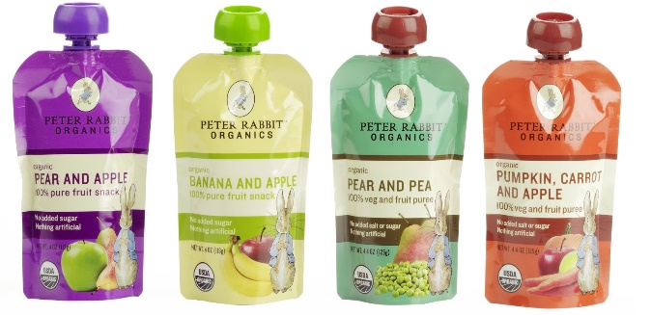
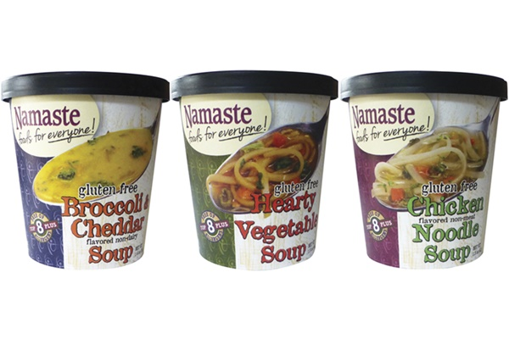
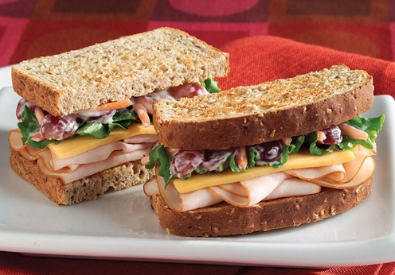
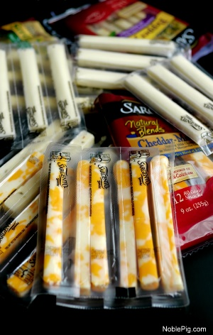
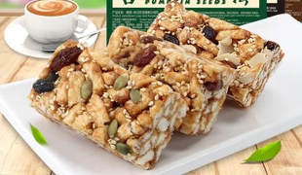
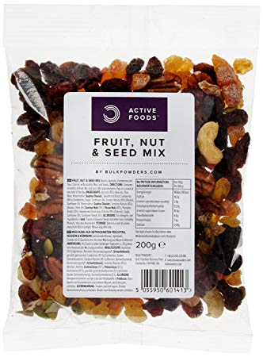
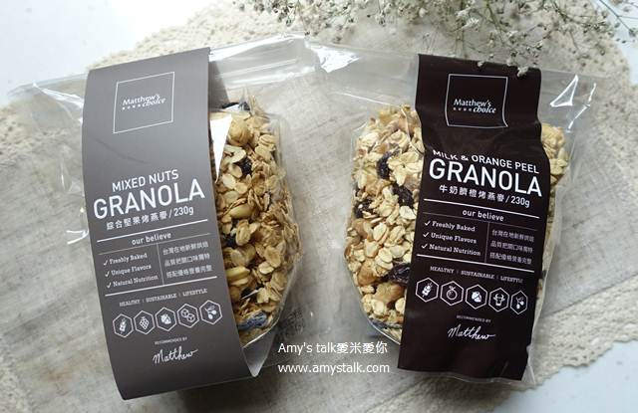
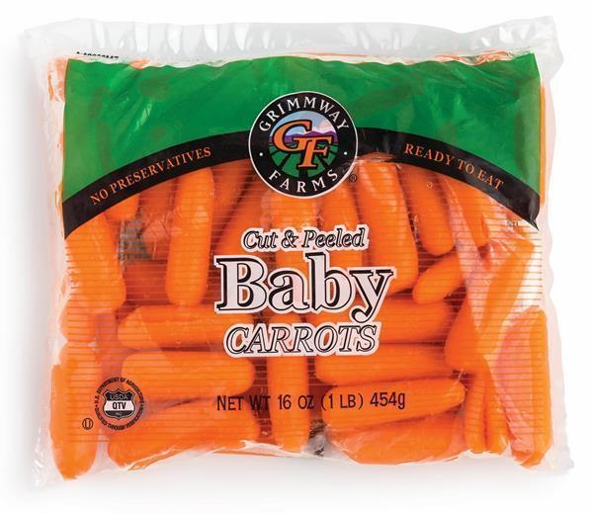

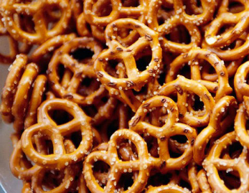
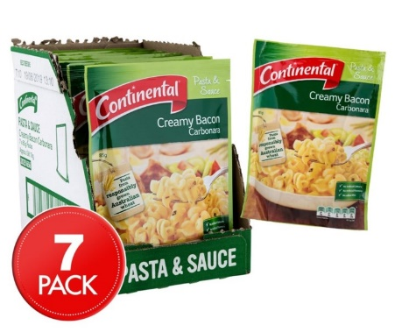
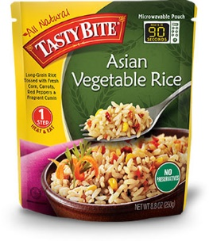
預先包裝的食物/小點心
冷食
火雞或堅果奶油三明治
新鮮水果和蔬菜，如蘋果、橘子或胡蘿蔔
希臘優格、鬆軟乾酪、乳酪串或水煮蛋
不易腐爛的食品
乾果、堅果和種子混合、乾麥片、穀物棒或營養棒
可擠壓袋裝水果或蔬菜、果凍
全麥椒鹽卷餅或加有堅果醬的米餅
飯店友善食物/微波食物
湯杯或即食餐袋，如小扁豆或義大利面
燕麥+堅果或葡萄乾
條狀乳酪、優酪乳

Slide 7
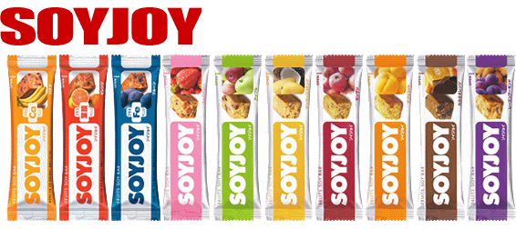
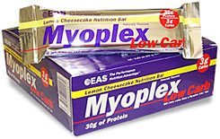

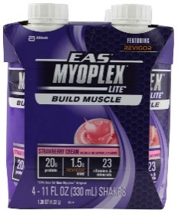
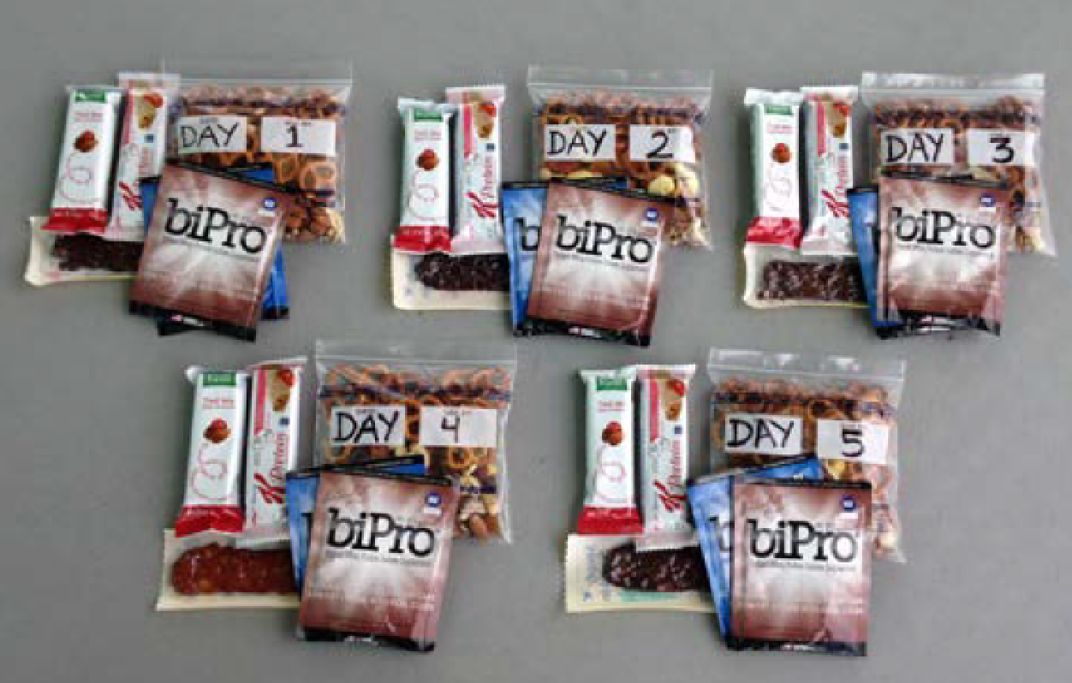
代餐
是一種綜合營養素的補充品，可以提供接近完整而均衡的營養素或其他的營養增補劑。
適用於有高度營養需求且行程忙碌的運動員。
是合法的補充劑，但需檢查其中是否含運動禁藥成分。

Slide 8
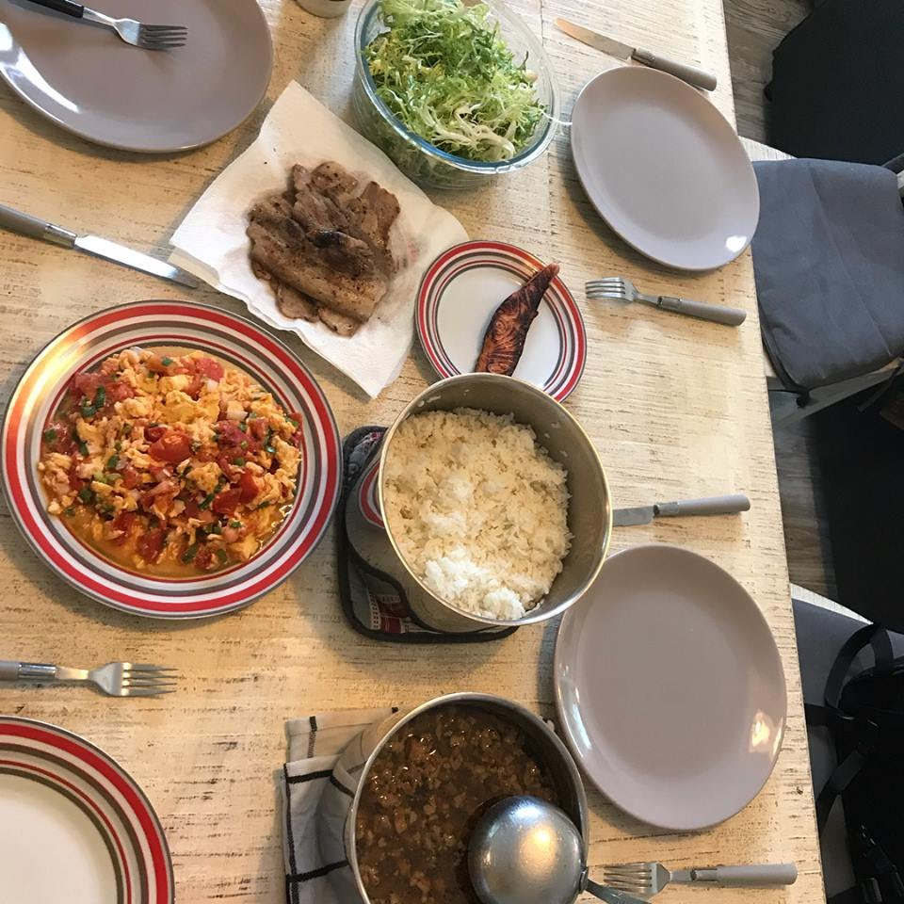
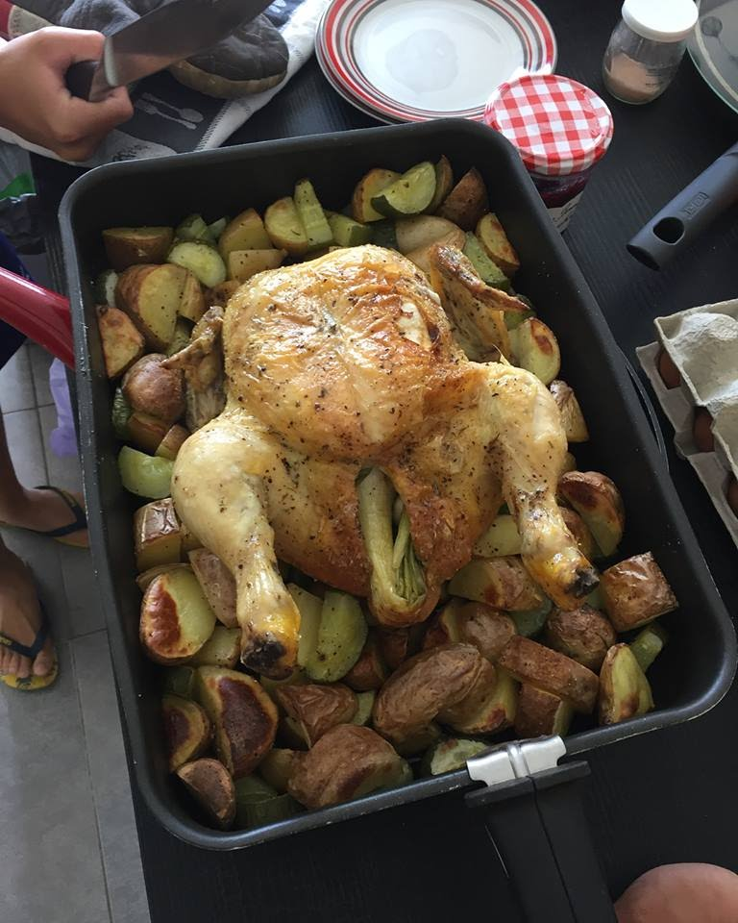
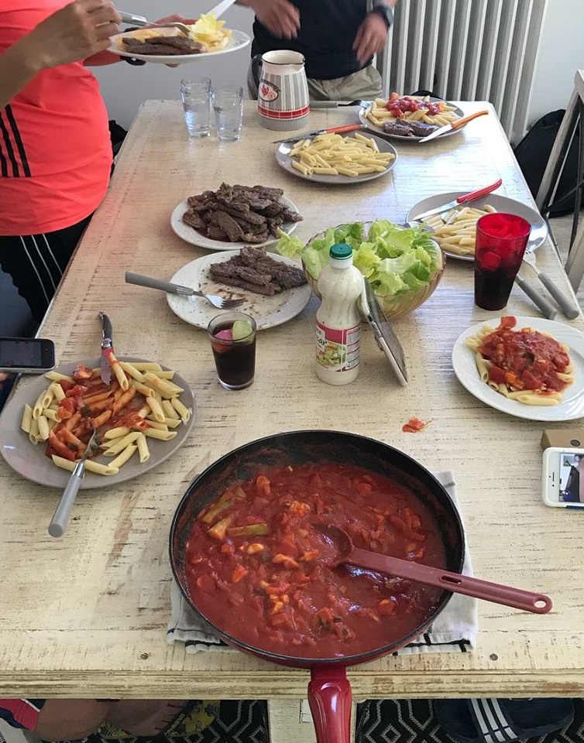
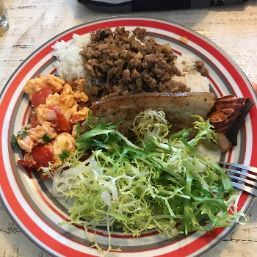
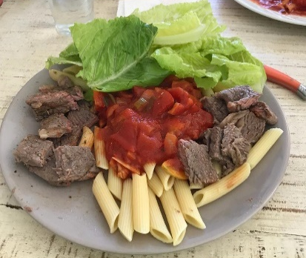
烹飪技能

Slide 9
運動隊伍在飯店吃飯的注意事項
提前預訂餐點：並告訴餐廳具體時間，讓運動員抵達後第一時間吃到準備好的食物
推薦吃自助餐：盡量在選手村用餐或採用自助餐，可讓運動員靈活選擇需要的食物和數量
建立以富含醣類食物為主的菜單，並提供多樣選擇 (種類過多會暴飲暴食，在外一週以上應每天逐漸更替菜色)
對有特殊需求的運動員做單獨的安排
將零食小點心安排進入飲食計畫

Slide 10
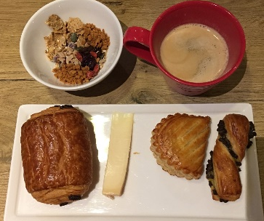
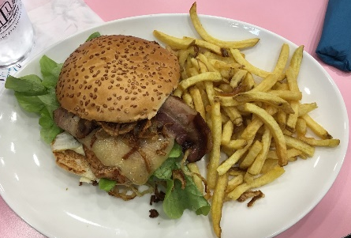
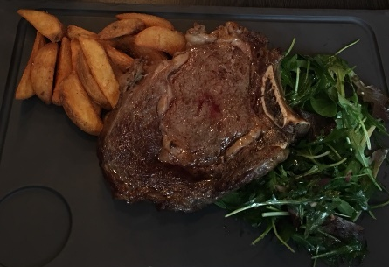
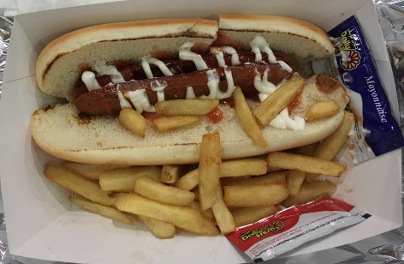
選手外出飲食舉例
早餐 | 午餐 | 晚餐 | 賽中加餐
特色：
高熱量、高油脂、醣類不足、蛋白質不足、微量營養素缺乏
Notes:
[腹瀉飲食重點]
一. 補充水份和電解質。腹瀉次數過多時會造成大量水分及電解質的流失，故宜多喝水且主要是以帶有鈉、鉀等電解質的液體，如使用市售電解質水、番茄汁、蔬果汁、椰子水，或加鹽、去油的蔬菜湯、雞湯、米湯等；或自製電解質水(如榨檸檬水，並於每公升水中加入3公克鹽)等。並避免酒精。
二. 避免牛奶等含乳糖的食物。腹瀉嚴重的話，需暫停食用含乳糖的食物，待腹瀉停止兩、三天後可恢復使用。
三. 避免豆類等容易產氣的食物、含糖飲料(包括運動飲料、果汁)、過甜食物、油膩食物及胡椒、辣椒等辛辣刺激性食物的攝取。
四. 採低纖、低脂飲食。可以選擇如白米飯、白麵包、粥、麵條；水煮蛋、蒸魚、瘦肉或香蕉等低纖、低脂食物，待腹瀉停止後再慢慢增加水果、蔬菜等富含纖維食物的攝取。

Slide 11
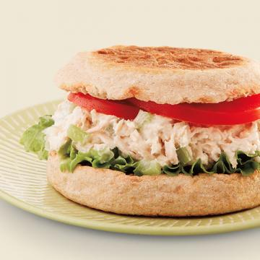
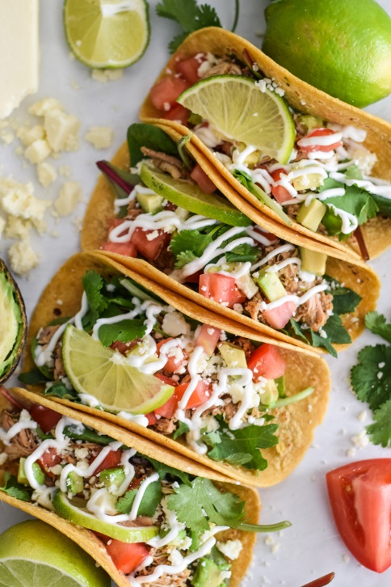
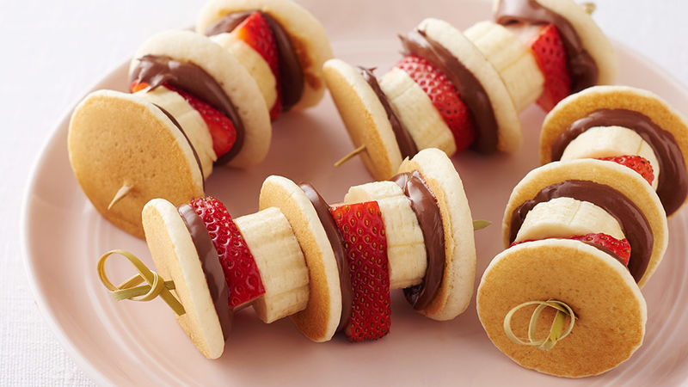
外出就餐的飲食
堅持吃熟悉的食物，並在比賽前練習。
亞洲食物：清湯+蒸餃；烤蔬菜+烤肉
熟食：全穀物麵包；瘦肉+蔬菜+烤薯片
速食：英式鬆餅漢堡+低脂拿鐵；烤雞三明治
+水果或辣椒
義式：薄皮披薩(加蔬菜、鳳梨和瘦肉)
墨西哥：軟殼玉米餅或法式薄餅，配烤肉
及豆類、莎莎醬和酪梨
煎餅/鬆餅：蔬菜歐姆蛋；小份的+水果

Slide 12
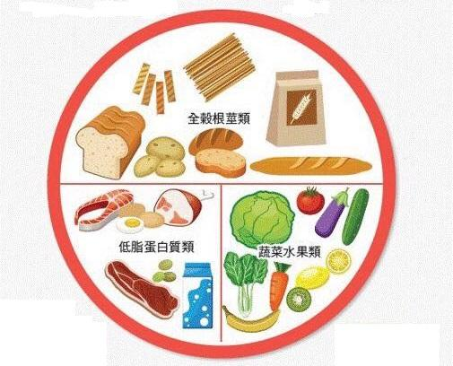
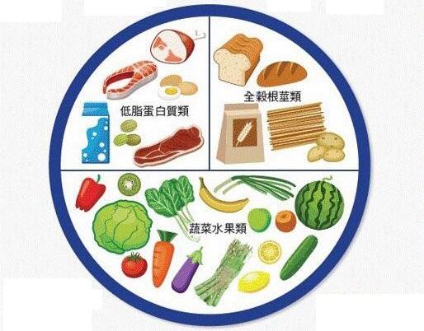
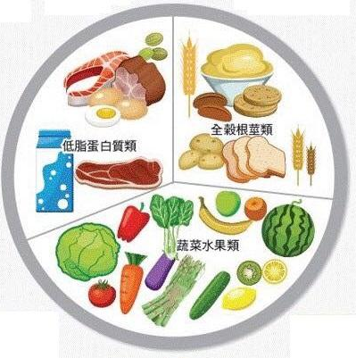
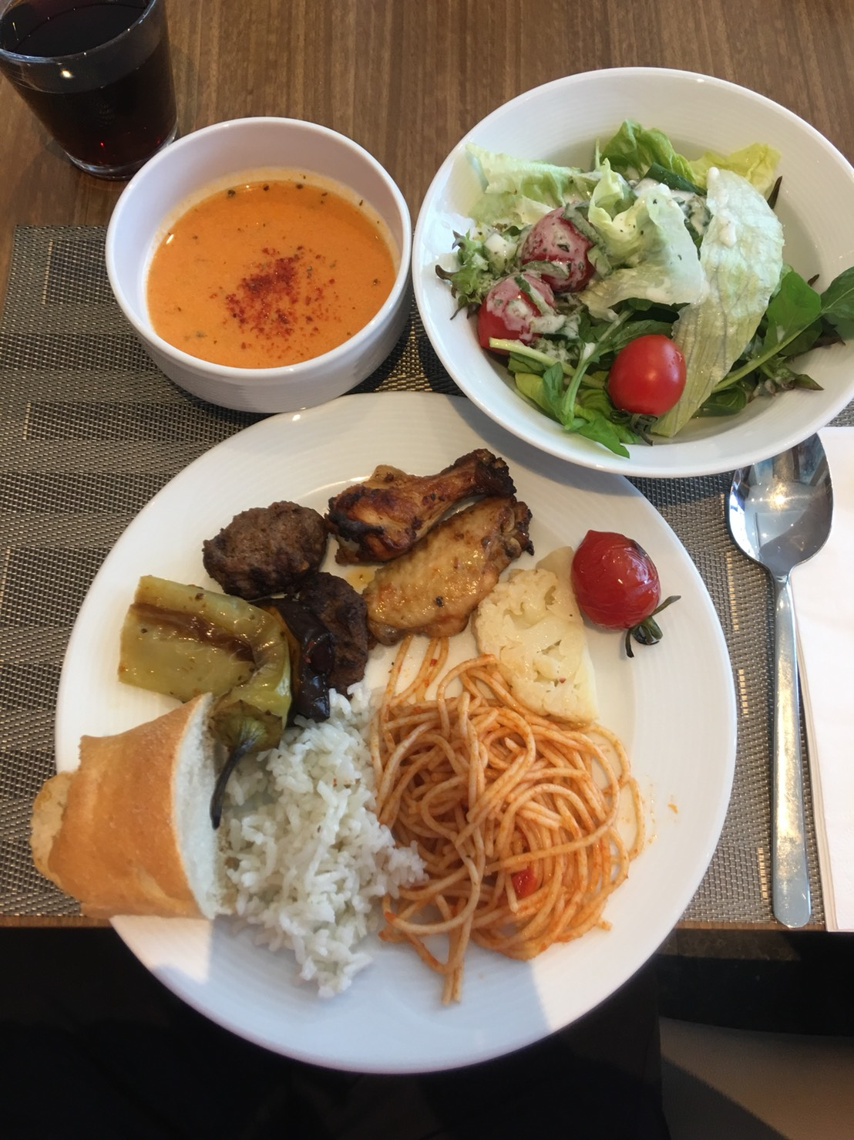
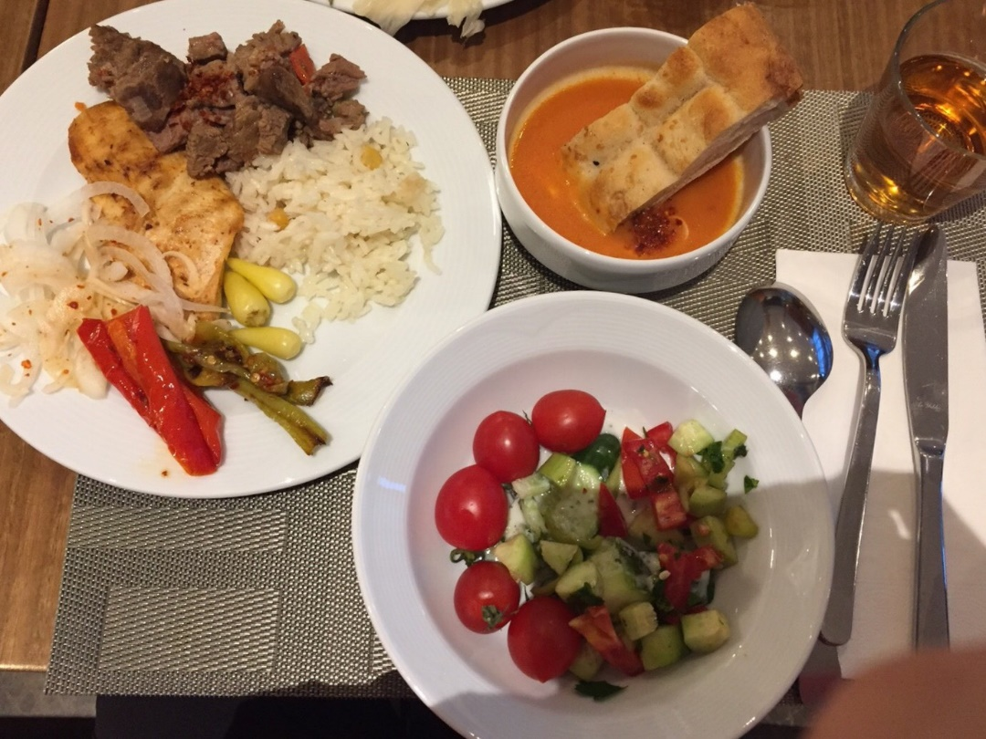
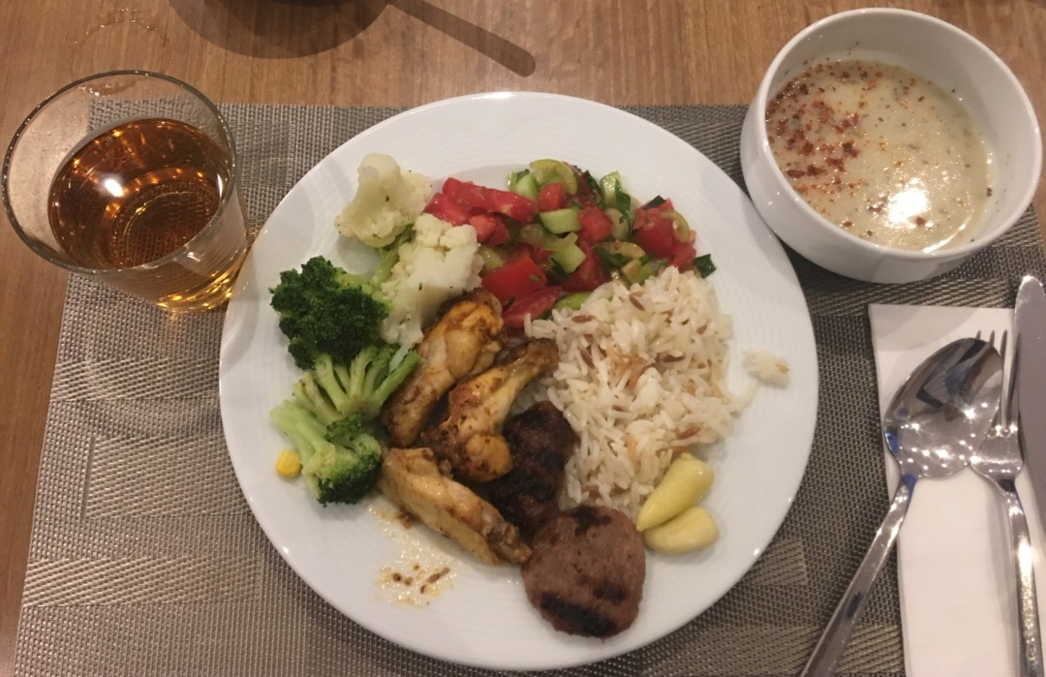
飲食調整後範例

Slide 13
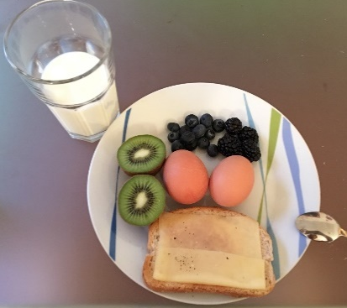
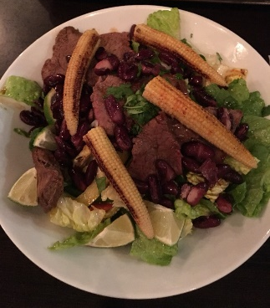
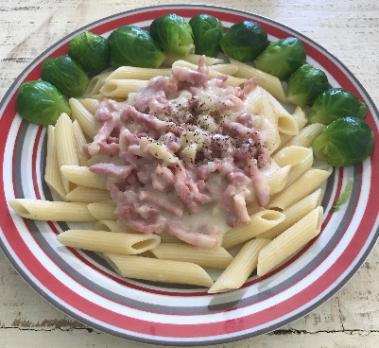
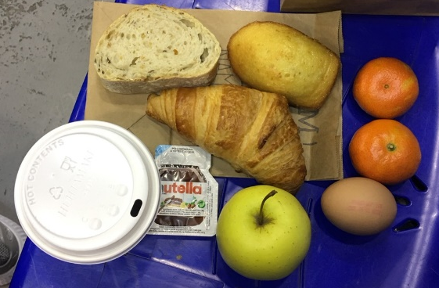
選手外出飲食舉例
早餐 | 午餐 | 晚餐 | 賽中加餐
調整後：低油、適量蛋白質、多蔬菜水果、每餐營養均衡
Notes:
[腹瀉飲食重點]
一. 補充水份和電解質。腹瀉次數過多時會造成大量水分及電解質的流失，故宜多喝水且主要是以帶有鈉、鉀等電解質的液體，如使用市售電解質水、番茄汁、蔬果汁、椰子水，或加鹽、去油的蔬菜湯、雞湯、米湯等；或自製電解質水(如榨檸檬水，並於每公升水中加入3公克鹽)等。並避免酒精。
二. 避免牛奶等含乳糖的食物。腹瀉嚴重的話，需暫停食用含乳糖的食物，待腹瀉停止兩、三天後可恢復使用。
三. 避免豆類等容易產氣的食物、含糖飲料(包括運動飲料、果汁)、過甜食物、油膩食物及胡椒、辣椒等辛辣刺激性食物的攝取。
四. 採低纖、低脂飲食。可以選擇如白米飯、白麵包、粥、麵條；水煮蛋、蒸魚、瘦肉或香蕉等低纖、低脂食物，待腹瀉停止後再慢慢增加水果、蔬菜等富含纖維食物的攝取。

Slide 14
旅行飲食
第一節 旅行中會遇到的困難
第二節 制定旅行時的飲食策略
(出發前、旅行中)
第三節 制定旅行時的飲食策略
(目的地)
第四節 外出時飲食注意事項

Slide 15
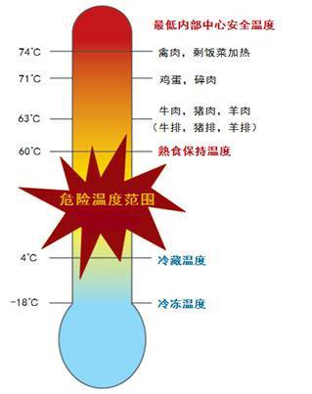
減少發生腸胃道感染風險的措施
飯前徹底清潔雙手：乾洗手、無菌毛巾或空氣吹乾
只喝煮過的水或瓶裝水，並用瓶裝水刷牙、不吃冰塊、不喝加冰塊的果汁、洗澡時不飲入洗澡水、避免用自來水洗碗
不吃沙拉或生蔬菜，除非用開水燙過或瓶裝水清洗過；食用水果前應去皮，不吃未削皮水果
確保食物是完全煮熟的，並且趁熱端上
避免吃未經高溫消毒及反覆蒸煮加工的食物
避免購買路邊小吃攤或露天狀態下加工的食物
避免吃生的魚和海鮮，例如壽司
確保乳製品經過巴氏滅菌處理並冷藏，避免以牛奶為基礎的冰淇淋
不共用餐具

Slide 16
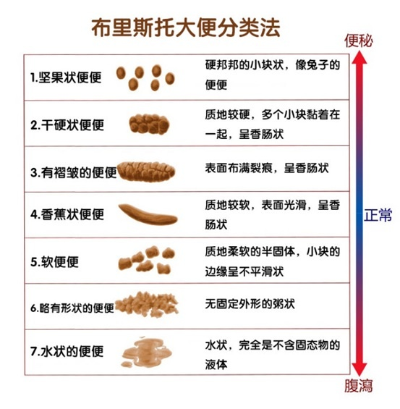
認識腹瀉
定義：
糞便不成形，排出鬆軟、糊狀或水狀便便腹瀉頻率大於 3 次/天
問題：
脫水、電解質紊亂、營養不良

Slide 17
腹瀉處理原則
分類 | 拉肚子 軟便；腹瀉次數<3 無其他症狀 | 輕微到中度腹瀉 腹瀉次數≥3 無發燒或其他感染症狀 | 嚴重腹瀉 腹瀉次數≥6 且有發燒等其他症狀
處理原則 | 留意飲食即可，不須特別處理 | 補充水份及電解質(口服電解質補充液)，採溫和、好消化、無刺激的食物，待腹瀉停止後再恢復正常飲食 若水瀉嚴重且虛脫無力可先禁食，僅補充水分及電解質，待腹瀉改善後，再慢慢少量多餐、進食清淡、易消化的食物 | 持續腹瀉且上吐下瀉或高燒超過38.5℃，出現嚴重脫水(口乾、尿量減少、虛弱) ；或有嗜睡、昏沉等意識不清狀態；或有血便、腹痛加劇等狀況宜立即就醫並依照醫囑進食
Notes:
[腹瀉飲食重點]
一. 補充水份和電解質。腹瀉次數過多時會造成大量水分及電解質的流失，故宜多喝水且主要是以帶有鈉、鉀等電解質的液體，如使用市售電解質水、番茄汁、蔬果汁、椰子水，或加鹽、去油的蔬菜湯、雞湯、米湯等；或自製電解質水(如榨檸檬水，並於每公升水中加入3公克鹽)等。並避免酒精。
二. 避免牛奶等含乳糖的食物。腹瀉嚴重的話，需暫停食用含乳糖的食物，待腹瀉停止兩、三天後可恢復使用。
三. 避免豆類等容易產氣的食物、含糖飲料(包括運動飲料、果汁)、過甜食物、油膩食物及胡椒、辣椒等辛辣刺激性食物的攝取。
四. 採低纖、低脂飲食。可以選擇如白米飯、白麵包、粥、麵條；水煮蛋、蒸魚、瘦肉或香蕉等低纖、低脂食物，待腹瀉停止後再慢慢增加水果、蔬菜等富含纖維食物的攝取。

Slide 18
空氣品質差的環境下
藉由抗氧化劑中和空氣中污染物產生的自由基來幫助減輕呼吸道症狀的嚴重程度(研究證據尚不明確)
確保攝入足夠的新鮮水果和蔬菜來提升良好的抗氧化能力

Slide 19
參考攜帶營養補充品
綜合維生素、綜合維生素B群
粉末狀電解質補充品或電解質錠
抗氧化劑
益生菌
助眠保健食品
褪黑激素：幫助設定身體主要生理時鐘的節奏，對於預防、減少時差有顯著效果，偶爾短期使用是安全的，特別是向東飛行後。
美、日皆將褪黑激素列為保健食品，但目前台灣仍將其列在藥品管理類別，也尚未有廠商申請藥品許可證。民眾可以自用，但販售違法。
GABA：活化副交感神經和紓壓，改善壓力大造成的睡眠障礙
香蜂草：抑制GABA轉胺酶活性，增加體內GABA濃度
茶胺酸：抑制興奮性的神經傳導物質麩胺酸
酵母胜肽：抑制血清素和正腎上腺素的再吸收

Slide 20
謝謝!

